Slide 1
Playground Panic!
Grupp 6

Slide 2
Vad har gått bra?
Vi har ett spel
Gruppdynamik
Kommunicera

Slide 3
Vad har gått Dåligt?
Tid
Scrum
Designdokumentet

Slide 4
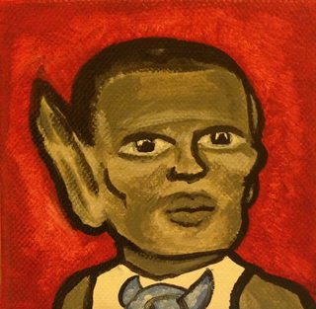
The final version

